Slide 1
改革开放以来中国电影文化发展研究
汇报人: 高济祺、刘欣语

Slide 2
目录
01.
改革开放初期的电影复苏（1978-1990）
02.
市场经济转型期的探索（1990-2010）
03.
新时代电影产业腾飞（2010-2020）
04.
电影文化发展核心驱动力
05.
国际传播与文化对话
06.
发展挑战与未来展望

Slide 3
改革开放初期的电影复苏（1978-1990）
01

Slide 4

思想解放与创作解冻
1979年《庐山恋》突破爱情题材禁区，成为新中国首部吻戏电影，标志审查尺度放宽。
电影审查制度转型
《芙蓉镇》（1986）通过个体命运折射历史反思，体现创作对文革题材的解冻处理。
现实主义题材复苏
第四代导演谢飞《本命年》、吴贻弓《城南旧事》等作品形成新美学体系。
创作群体代际更迭

Slide 5

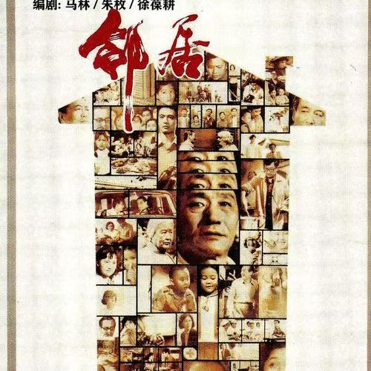

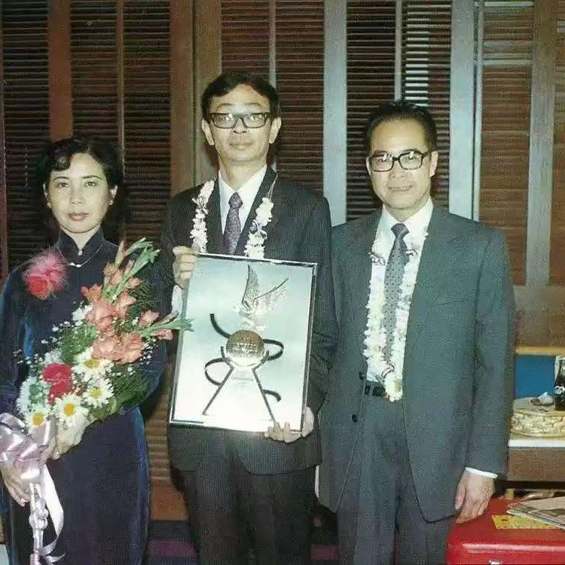
第四代导演的崛起
现实主义风格的确立
电影语言的本土革新
谢晋执导《天云山传奇》开创伤痕电影先河，用影像直面历史伤痕，引发社会深度反思。
郑洞天《邻居》采用长镜头与纪实美学，展现筒子楼生活实景，推动中国新现实主义发展。
01
02
人文关怀的深度表达
国际影坛的突破亮相
黄蜀芹《人·鬼·情》通过戏曲演员命运，探讨女性意识觉醒，建立性别议题银幕话语体系。
吴贻弓《城南旧事》获马尼拉国际电影节金鹰奖，成为中国电影"新浪潮"海外传播里程碑。
03
04

Slide 6

现实主义题材复兴
社会问题揭露型创作
普通劳动者叙事回归
伤痕文学影像化探索
《邻居》通过筒子楼住房矛盾展现改革阵痛，开创社会写实电影新范式。
《野山》以秦岭农民换妻故事，折射农村经济改革对传统伦理的冲击。
谢晋《芙蓉镇》将古华小说搬上银幕，用胡玉音命运反思特殊历史时期。

Slide 7
市场经济转型期的探索（1990-2010）
02

Slide 8


院线制度改革启动
01
02
政策破冰确立院线体系
民营资本激活市场结构
2001年广电总局发布《关于改革电影发行放映机制的通知》，打破省市电影公司区域垄断格局，上海联和院线成为首批试点。
2005年万达院线成立标志民营资本正式进场，多厅影院模式推动观影体验升级，北京万达影城开业首年票房破亿。

Slide 9

院线制度改革启动
分账模式重塑产业生态
01
2002年《英雄》首次采用市场化分账模式，片方获得40%票房分成，确立制片-发行-院线三方利益分配基准。
02
国际标准接轨行业升级
2004年UME国际影城登陆北京，引入ISO认证管理体系，推动国内影院标准化建设进程。

Slide 10
第五代导演国际突围
01
02
03
柏林金熊奖首破坚冰
戛纳金棕榈东方叙事
武侠美学全球输出
张艺谋《红高粱》1988年斩获柏林金熊奖，成为首部获国际A类电影节最高奖的华语电影。
陈凯歌《霸王别姬》1993年摘得戛纳金棕榈，以京剧文化为载体实现跨文化共鸣。
张艺谋《英雄》2002年创北美外语片票房纪录，确立中国武侠电影国际商业范式。

Slide 11

主旋律电影商业化尝试
01
类型片元素融合创新
《集结号》开创战争片新范式，将人性刻画与宏大叙事结合，实现4.2亿票房突破。
02
明星效应与流量引入
《建国大业》采用172位明星参演模式，首映三日票房即破亿元，开创献礼片商业新路径

Slide 12
新时代电影产业腾飞（2010-2020）
03

Slide 13
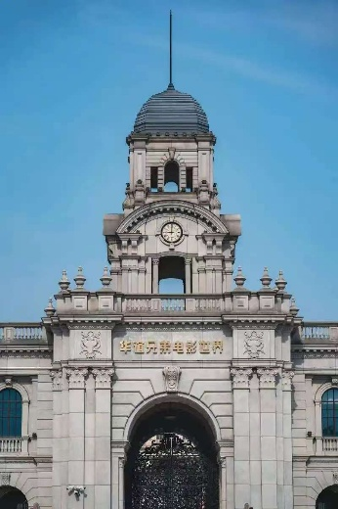
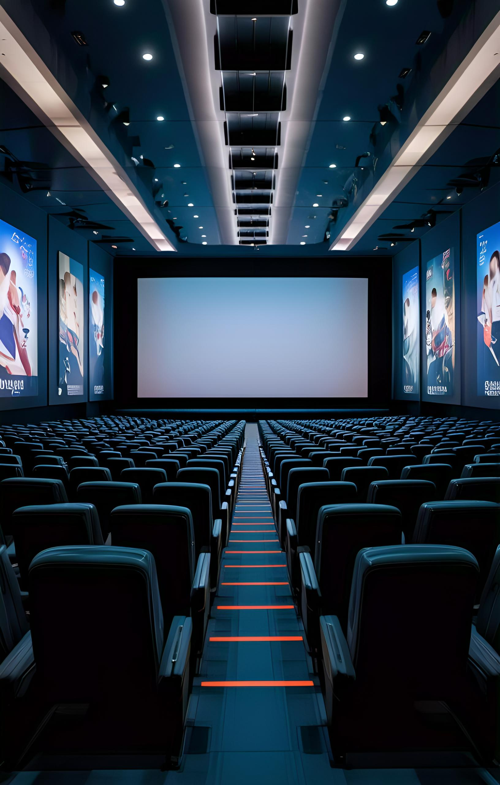


民营影视公司崛起
市场份额突破性增长
全产业链深度布局
华谊兄弟2014年票房达41亿，占国产片市场28%，开创民营影视主导产业格局。
博纳影业构建制作-发行-院线全链条，2016年建成首家民营IMAX影院矩阵。
资本运作模式创新
现实题材创作突破
光线传媒通过并购猫眼布局线上票务，形成内容+渠道双轮驱动生态体系。
万达影视推出《我不是药神》，以社会痛点切入实现54亿票房与人文价值双赢。

Slide 14
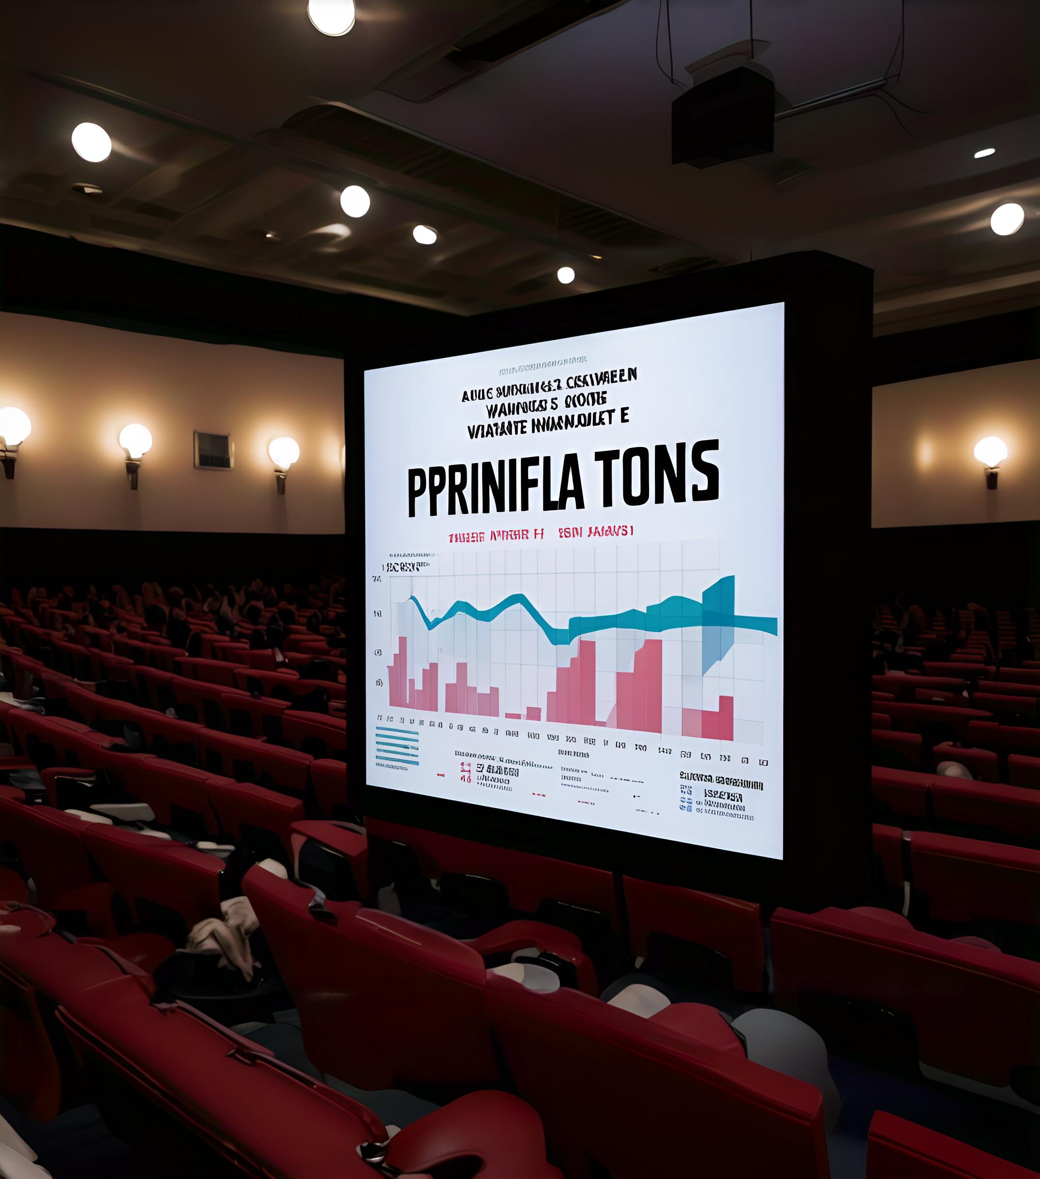
类型片体系成熟
主旋律电影商业化突破
《战狼2》《红海行动》融合主流价值与商业元素，票房破纪录，形成新主流电影模式。
现实题材创作深度化
《我不是药神》《亲爱的》聚焦社会议题，引发全民讨论，实现艺术价值与社会价值统一。

Slide 15



电影工业化体系建设
特效技术自主研发
影视基地集群发展
标准化流程应用
MoreVFX建成亚洲最大虚拟摄制棚，主导《流浪地球》特效制作，突破好莱坞技术垄断。
青岛东方影都建成40个国际标准摄影棚，《疯狂的外星人》实现全流程工业化摄制。
《红海行动》采用好莱坞式模块化制片体系，建立军事题材电影工业化生产标准。

Slide 16
电影文化发展核心驱动力
04

Slide 17

政策法规演进
电影产业市场化改革（2002年）
《电影管理条例》打破国营垄断，民营资本入场激活产业活力，华谊兄弟成为首批受益影视公司。
电影审批权下放（2016年）
《电影产业促进法》简化摄制审批流程，吴京《战狼2》成为首个"零前置审批"国产军事题材电影案例。

Slide 18



市场机制完善
《战狼2》通过民间资本与国有基金协同投资，创下56.9亿元票房纪录，推动制片模式革新。
《流浪地球》实施分线发行策略，同步登陆IMAX/杜比影院等高端影厅，提升观影品质标准。
《哪吒之魔童降世》衍生品开发规范版权授权，形成超20亿元周边产业链，保障创作者权益。
多元化资本运作体系
院线分线发行改革
知识产权保护强化

Slide 19

艺术表达突破
01、
第五代导演美学革新
02、
现实主义题材破冰表达
张艺谋《红高粱》以浓烈色彩符号重构民族叙事，首获柏林金熊奖推动中国电影艺术国际化进程。
贾樟柯《三峡好人》用纪实美学聚焦社会变迁，威尼斯金狮奖印证中国电影人文关怀新高度。

Slide 20
国际传播与文化对话
05

Slide 21
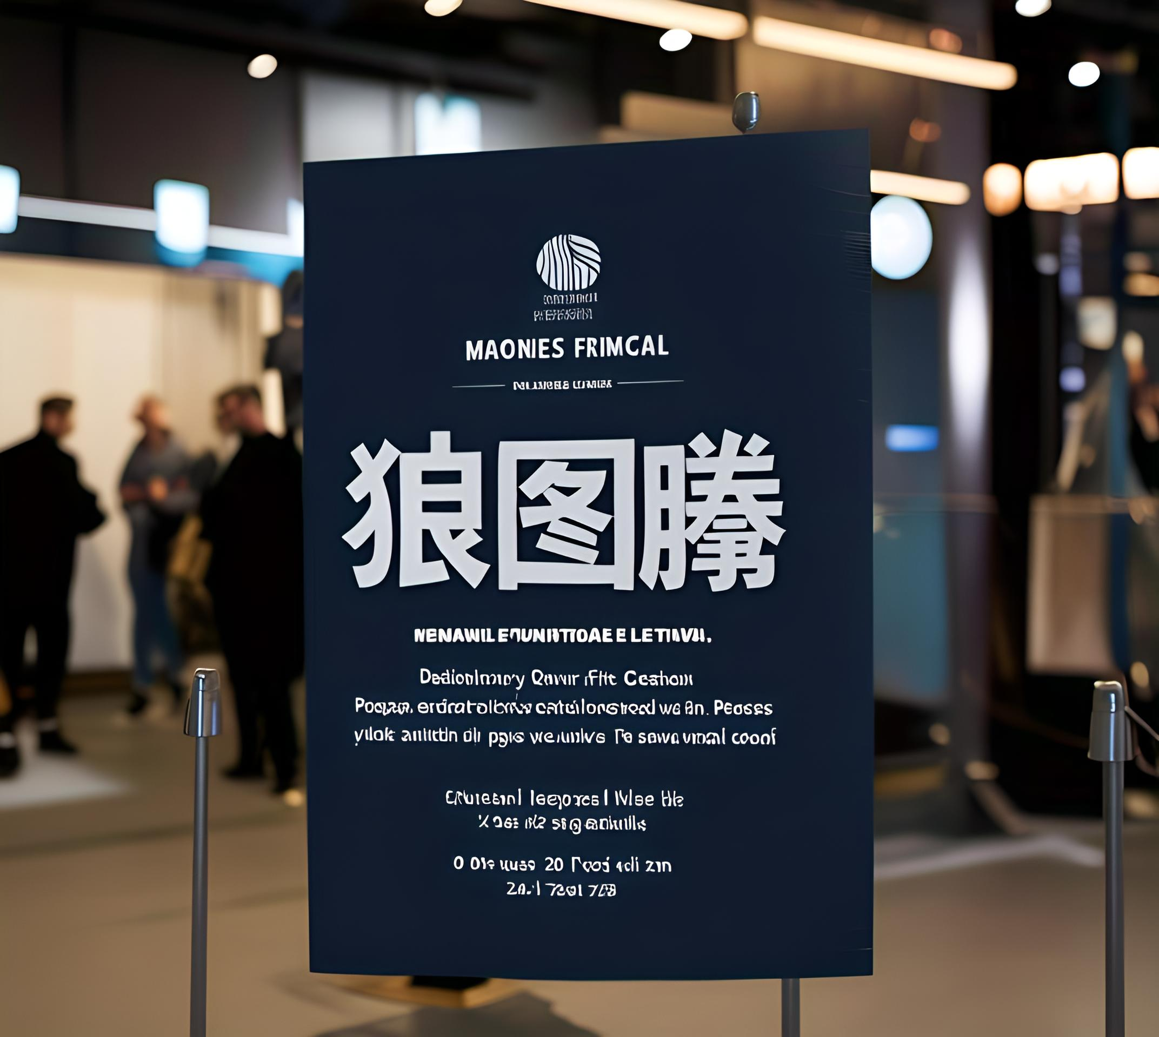



中外合拍片发展
政策驱动下的制片机制创新
文化符号的互鉴式呈现
2014年中法合拍协议推动《狼图腾》制作，获蒙特利尔电影节最佳导演奖。
《长城》融合兵马俑元素与好莱坞叙事，实现全球票房3.34亿美元。
技术标准的跨境协同实践
中印合拍《功夫瑜伽》采用宝莱坞歌舞编排+中国武术设计，创春节档17亿票房。
市场分账模式的突破性探索
中美合拍《巨齿鲨》首创双版本发行策略，全球票房突破5.3亿美元。

Slide 22

国际电影节参与
获奖体系突破性成就
01
张艺谋《红高粱》1988年柏林金熊奖首破纪录，王家卫《花样年华》斩获戛纳最佳导演奖。
创投单元扶持新锐力量
02
FIRST青年影展与戛纳合作培育新人，毕赣《路边野餐》通过创投机制走向国际舞台。

Slide 23
海外市场拓展策略
01
02
03
跨国合拍片模式创新
分区域精准发行策略
流媒体平台深度合作
中美合拍《巨齿鲨》采用双导演制，全球票房达5.3亿美元，开创深海怪兽片国际合作新范式。
《流浪地球2》在北美院线实行IMAX优先排片，东南亚地区推出方言配音版，实现区域市场渗透。
《刺杀小说家》通过Netflix覆盖190国，运用平台算法推荐机制实现精准触达国际观众。

Slide 24
发展挑战与未来展望
06

Slide 25
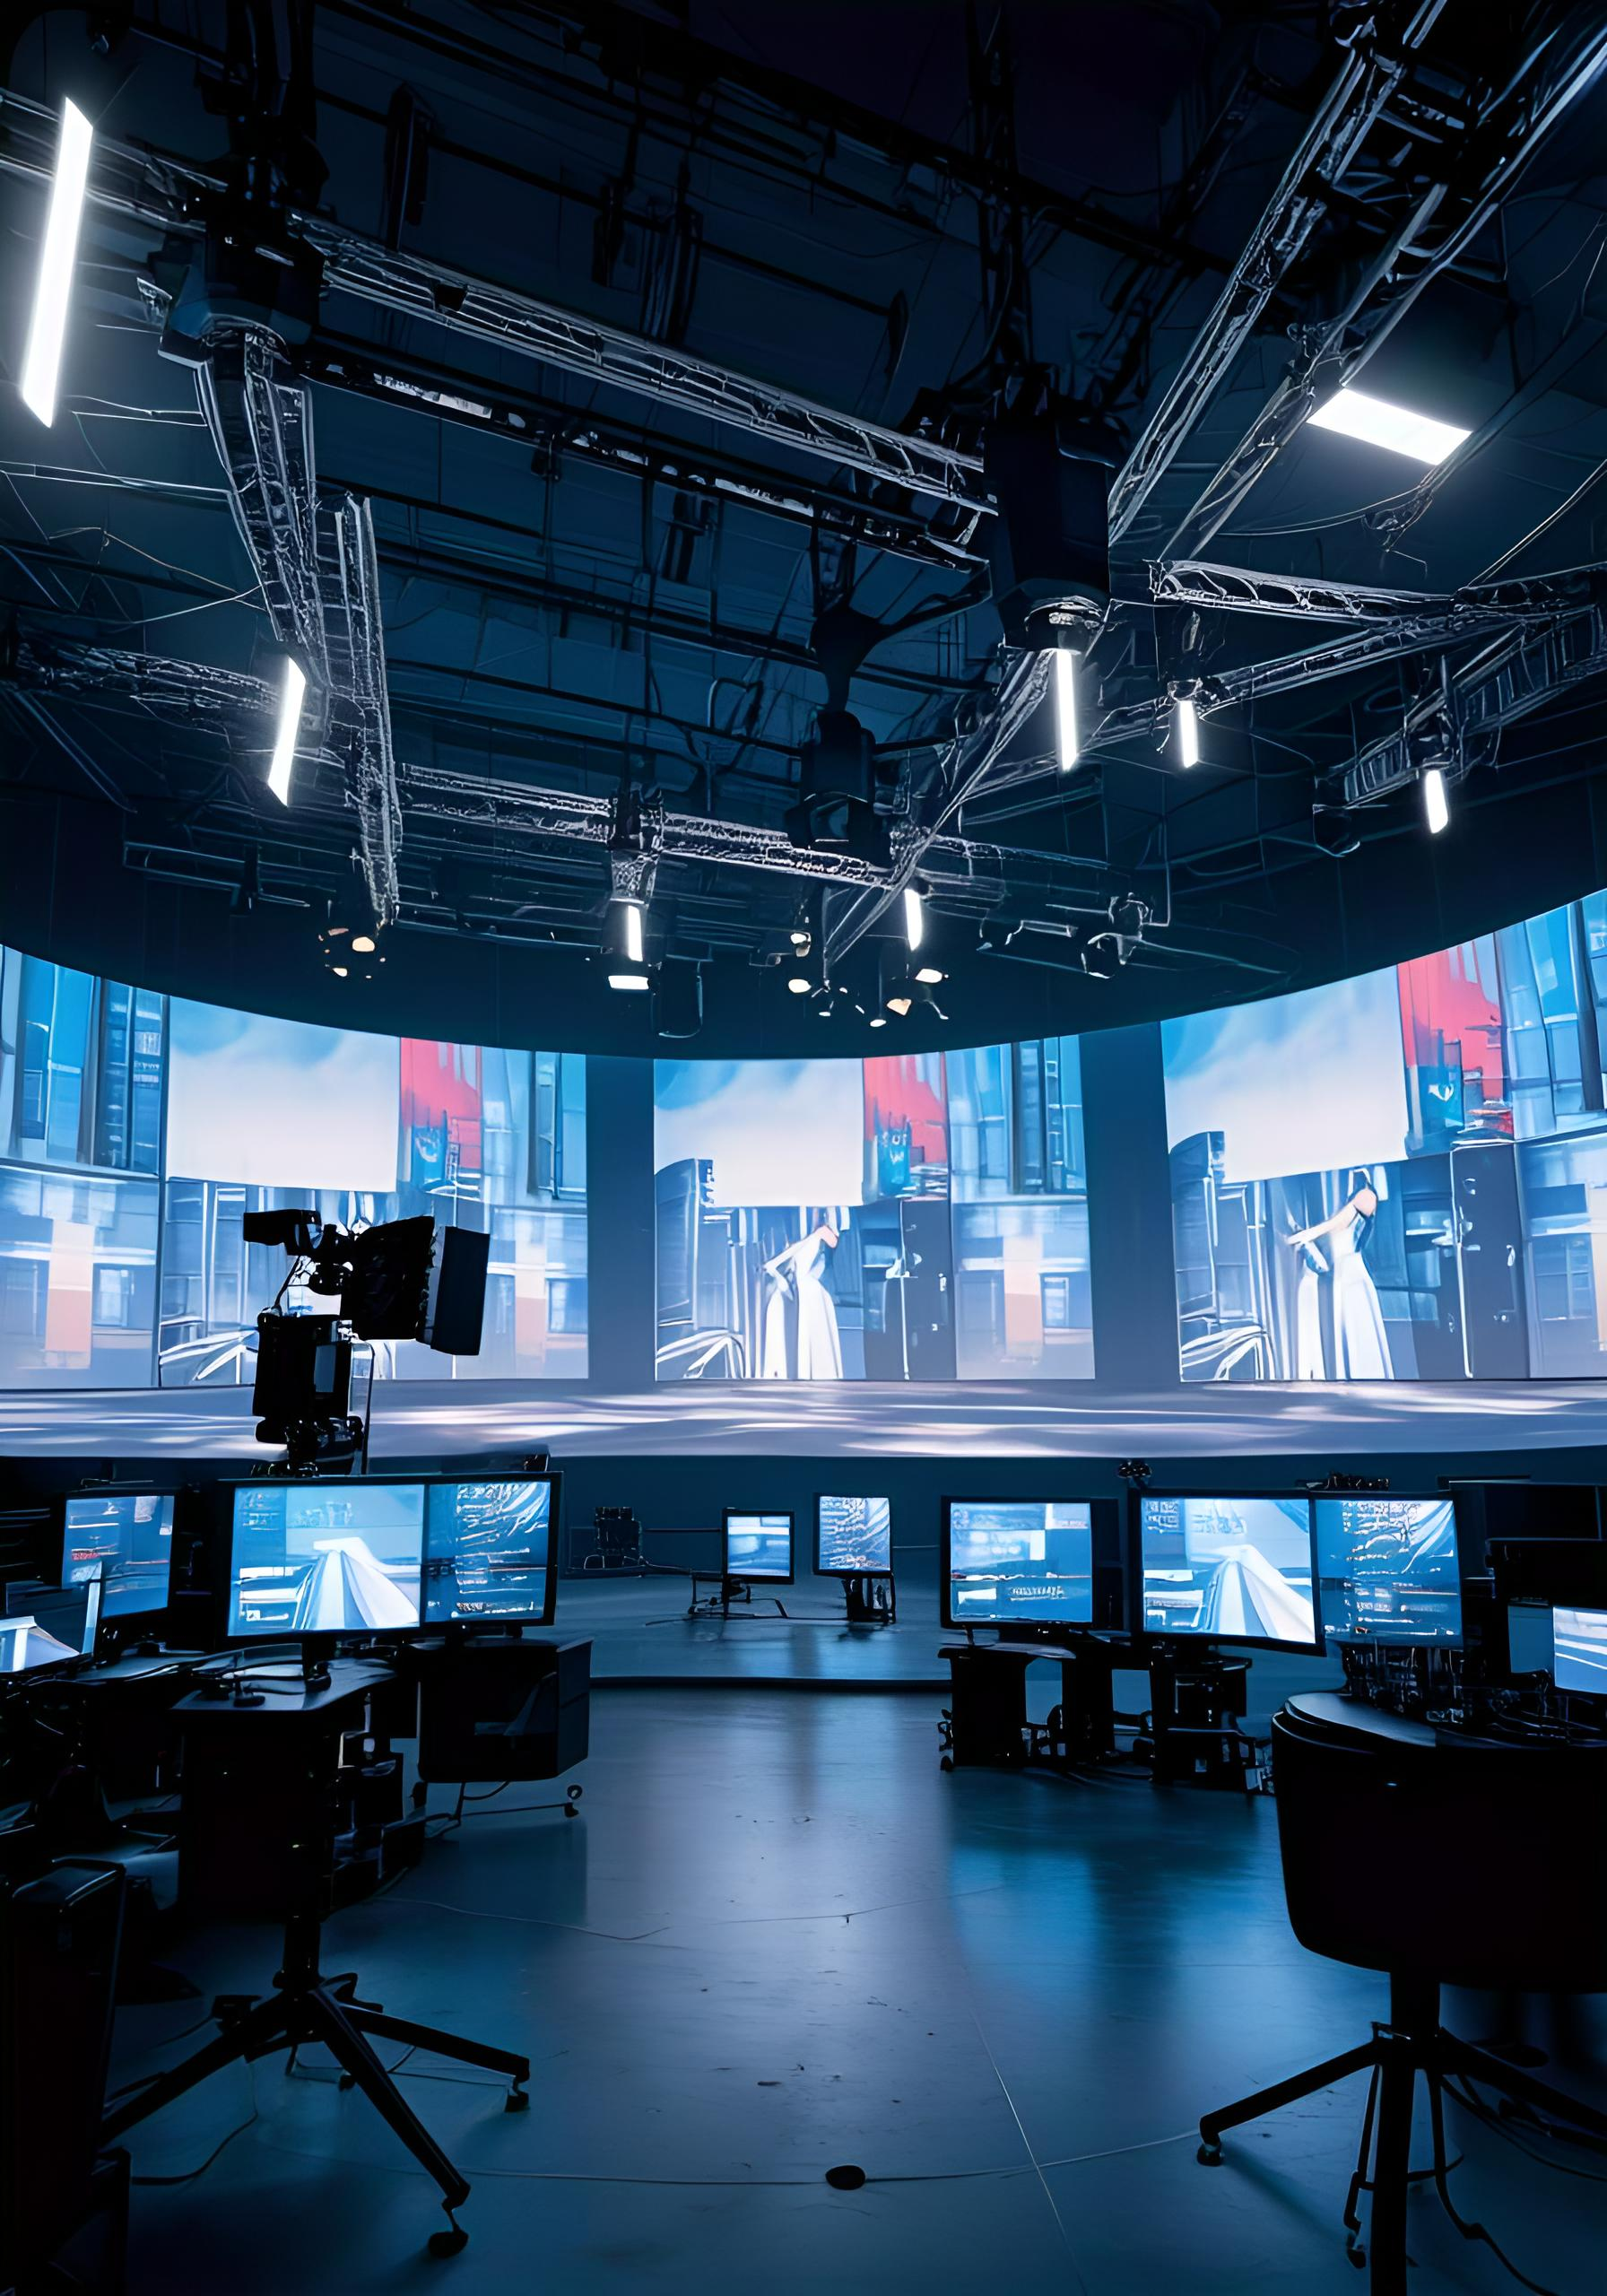
内容创作瓶颈突破
《我不是药神》通过真实事件改编引发社会共鸣，建立现实主义题材选题评估体系。
现实题材深度挖掘机制
《流浪地球》采用动态虚拟拍摄系统，实现科幻场景与工业化制作流程深度融合。
虚拟制作技术应用创新
坏猴子影业"72变计划"孵化文牧野等新生代导演，建立阶梯式人才培养评估标准。
青年导演扶持计划实施
爱奇艺《隐秘的角落》基于用户观影数据优化剧本结构，建立创作-测试-修正的闭环机制。
大数据观众画像分析系统

Slide 26


技术代际追赶压力
虚拟拍摄技术应用滞后
后期制作软件国产化不足
国内实时渲染技术落后国际水平，《流浪地球》依赖海外技术支持突破视效瓶颈。
Pr/AE等海外软件主导市场，本土万兴喵影尚未形成完整生态替代。

Slide 27

全球文化话语权构建
01
国际传播渠道建设
爱奇艺与Netflix达成战略合作，推动《琅琊榜》等优质剧集登陆190个国家和地区。
02
跨文化内容生产策略
《流浪地球》系列通过"人类命运共同体"叙事，实现全球票房超9.4亿美元。
03
文化评价体系创新
上海国际电影节设立"一带一路"电影周，建立差异化国际评价坐标系。
04
数字技术赋能推广
5G+VR技术复原敦煌壁画场景，《千年一瞬》数字电影获戛纳XR单元金奖。

Slide 28
谢谢
ending

